Slide 1

Elektroninės parduotuvės valdymo sistema
Atliko:
IFZ-8/1 grupės. studentai
Deimantė Jokūbaitytė
Martynas Šaparnis
Emilija Andriuškaitė
Arūnė Šiaučiulytė

Slide 2
Tikslas
Mūsų projekto pagrindinis tikslas yra, taikant pasirinktą programinės įrangos inžinerijos proceso organizavimo modelį „Agile“ sukurti veikiančią programą, kuri būtų lengvai įsisavinama ir nereikalaujanti didelių kvalifikacinių žinių. Nusprendėme kurti sistemą darbuotojams, kuri galėtų pagelbėti organizuoti pardavimus, informaciją apie prekes. Ši programa skirta knygynų prekių administravimui.
Darbas buvo atliktas C# programavimo kalba.

Slide 3
Komandos nariai ir jų pareigos
Deimantė Jokūbaitytė - deimante.jokubaityte@ktu.edu, IFZ-8/1 - Kodavimas/Testavimas
Emilija Andriuškaitė - emilija.andriuskaite@ktu.edu, IFZ-8/1 -Kodavimas/Koordinavimas
Martynas Šaparnis - martynas.saparnis@ktu.edu, IFZ-8/1 - Kodavimas/Administravimas
Arūnė Šiaučiulytė – arune.siauciulyte@ktu.edu, IFZ-8/1 –
Kodavimas/Dizainas

Slide 4
Sistemos apibrėžimas
Programa kaups duomenis apie prekes (knygas) (ISBN kodas, žanras, autorius (vardas, pavardė), pavadinimas, vieneto kaina, vienetų skaičius, puslapių skaičius, viršelio tipas, išleidimo metai, originalo kalba, leidykla) sandėlyje. Sistema skirta naudoti tik darbuotojams, tam, kad būtų palengvintas informacijos apie prekes sandėlyje valdymas. Darbuotojas prie sistemos gali prisijungti tik su savo duomenimis (prisijungimo vardas, slaptažodis).

Slide 5
Sistemos apibrėžimas (2)
Knygų sąrašus galima koreguoti (pridėti, pašalinti knygas), atlikti paiešką pagal žanrą, rikiuoti, pritaikyti nuolaidas visom prekėm. Programa skirta knygynams, tik knygų administravimui. Sistema atlieka operacijas reikalingas knygynų darbuotojams pradedant nuo sąrašų koregavimo ir kitų funkcijų susijusių su prekių informacija.

Slide 6
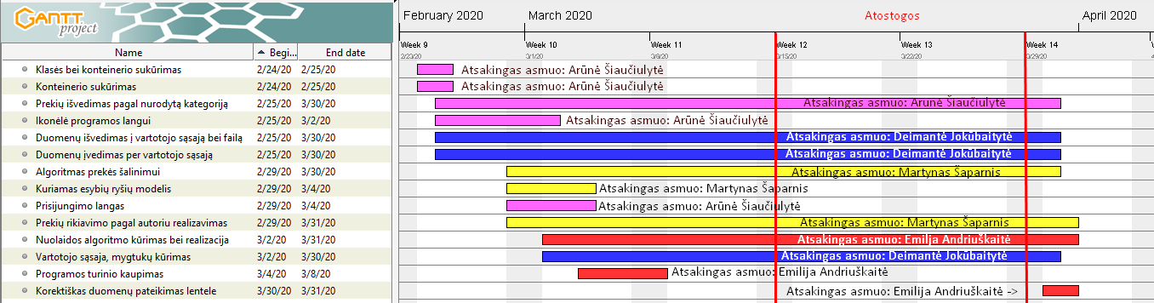
Projektavimo valdymas ir eiga
Procesui organizuoti taikoma „Agile“ metodika. Darbų grafikas pateikiamas Ganto diagrama :

Slide 7
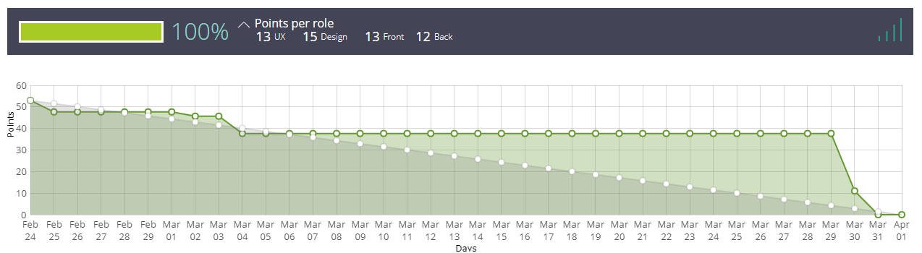
Projektavimo valdymas ir eiga (2)

Slide 8
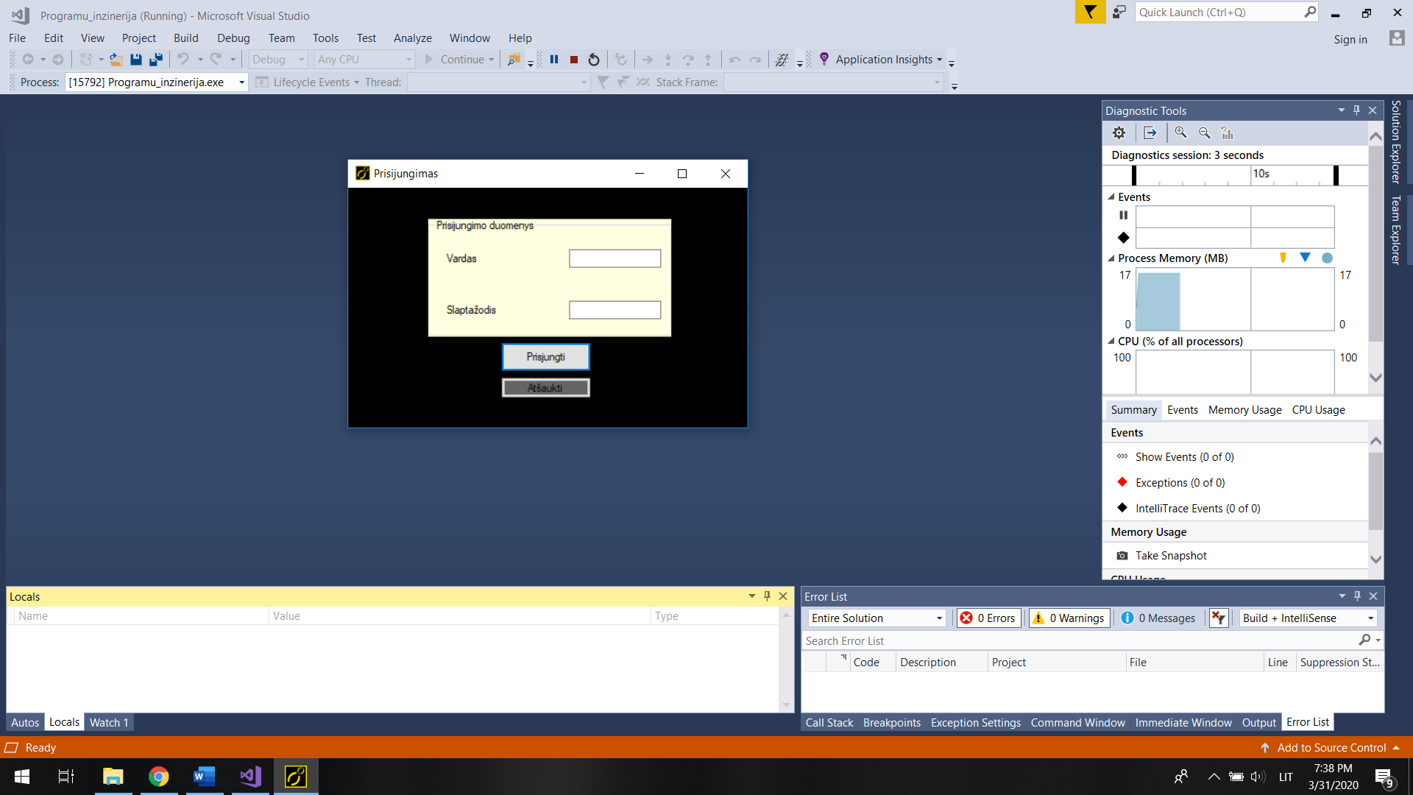
Programos vartotojo sąsaja
Prisijungimo langas :

Slide 9
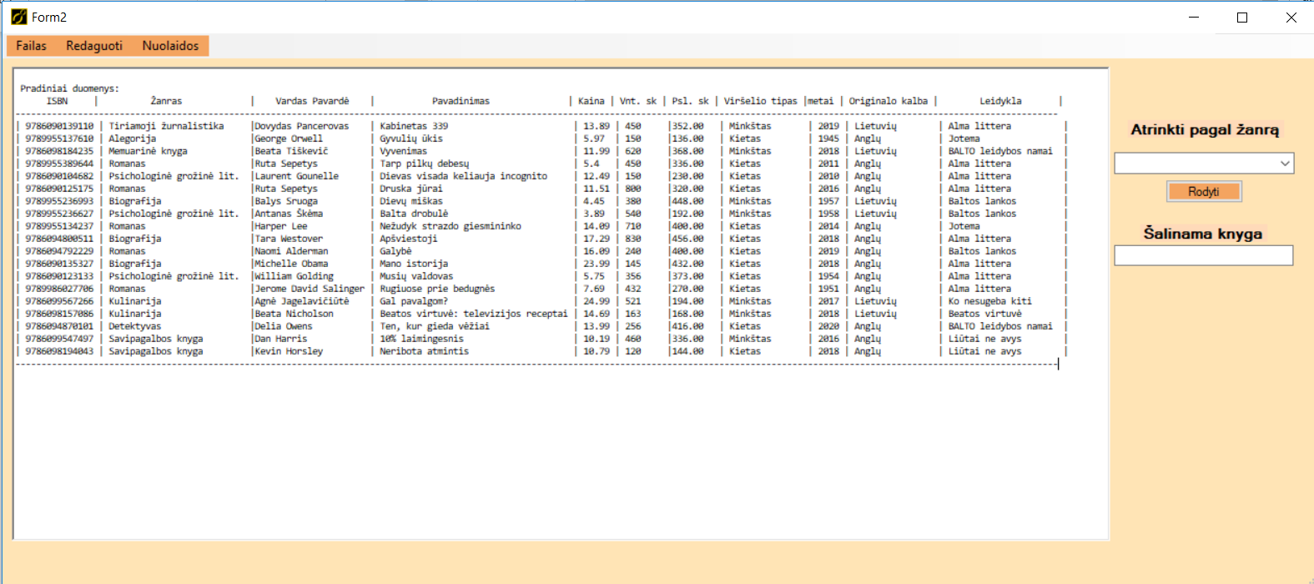
Programos vartotojo sąSAJA (2)
Programos langas su duomenimis :

Slide 10
Išvados
Manome, kad mūsų pirmasis sprintas pavyko gerai. Turime veikiantį programos prototipą ir viziją, kur judėti toliau. Žinoma sprendžiant iš darbų atlikimo laiko grafike, darbai užsitęsė truputį per ilgai, tačiau grafiko kreivė nubrėžta neatsižvelgiant į karantino aplinkybes (paskelbtos Pavasario atostogos).

